Slide 1



Projet de stage
Développement de site e-commerce
Soutenu par :
-AHRRAM Nouhaila
-LOUAHABI Nihad
Encadré par :
-Mr. RAHMOUNI Oussama
L’année de formation 2022-2023

Slide 2
Plan:
Introduction .
Contexte général du projet.
Présentation de l’entreprise
Benchmarking
Les fonctionnalités principales de site web.
Liste des utilisateurs .
Analyse et Conception.
Réalisation:
Les Technologies et Framework utiliser.
Démonstration.
Conclusion.

Slide 3

Introduction :
votre destination de choix pour les accessoires et
les articles de maison !
Notre site web offre une vaste gamme de produits soigneusement sélections
pour ajouter une touche de style et de fonctionnalité à votre espace de vie.
nous avons tout ce dont vous avez besoin pour créer une ambiance chaleureuse et accueillante chez vous.

Slide 4
Contexte général du
projet:

Slide 5
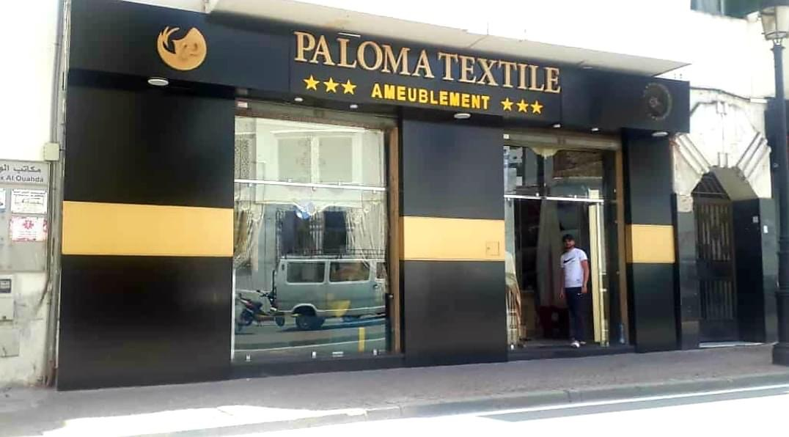
Présentation de l’entreprise:
Paloma Textile fait partie d'un groupe de sociétés
familiales, c'est une entreprise marocaine
spécialisée dans la production des textiles .
Son activité de base est la commercialisation des
textiles et des tissus d’intérieur et d’accessoires
dont l’objectif principal est la décoration d’intérieur
des domiciles, lieux de travail, lieux de loisir …

Slide 6
Benchmarking :
Évaluations des utilisateurs:
Nous avons recueilli des commentaires et des critiques des utilisateurs pour potentielles. identifier les lacunes et les améliorations
Site de la concurrence :
Nous avons étudié les sites de e-commerce les plus populaires pour améliorer nos fonctionnalités clés.
Analyse des données :
Nous avons analysé les données de conversion pour optimiser la conception de notre site

Slide 7
Les fonctionnalités principales de site web:
Catalogue de produits :
Le site web offre un
catalogue
complet de produits,
avec des descriptions
détaillées, des
images attrayantes et des informations sur la
disponibilité des stocks.
Les utilisateurs peuvent
facilement parcourir et
rechercher les articles
qu'ils souhaitent acheter.

Slide 8
Les fonctionnalités principales de site web:
Catalogue de produits :
Le site web offre un
catalogue
complet de produits,
avec des descriptions
détaillées, des
images attrayantes et des informations sur la
disponibilité des stocks.
Les utilisateurs peuvent
facilement parcourir et
rechercher les articles
qu'ils souhaitent acheter.
Service client
et support :
Le site web offre un service
clientèle efficace pour
répondre aux questions.
Les utilisateurs peuvent
contacter le support
directement via
Le site.

Slide 9
Les fonctionnalités principales de site web:
Catalogue de produits :
Le site web offre un
catalogue
complet de produits,
avec des descriptions
détaillées, des
images attrayantes et des informations sur la
disponibilité des stocks.
Les utilisateurs peuvent
facilement parcourir et
rechercher les articles
qu'ils souhaitent acheter.
Service client
et support :
Le site web offre un service
clientèle efficace pour
répondre aux questions.
Les utilisateurs peuvent
contacter le support
directement via
Le site.
Inscription et
connexion des
utilisateur:
Les utilisateurs peuvent s'inscrire et se
connecter à site web afin d'accéder aux
fonctionnalités de celle-ci.

Slide 10
Les fonctionnalités principales de site web:
Catalogue de produits :
Le site web offre un
catalogue
complet de produits,
avec des descriptions
détaillées, des
images attrayantes et des informations sur la
disponibilité des stocks.
Les utilisateurs peuvent
facilement parcourir et
rechercher les articles
qu'ils souhaitent acheter.
Service client
et support :
Le site web offre un service
clientèle efficace pour
répondre aux questions,
résoudre les problèmes ou
traiter les
retours et les remboursements. Les utilisateurs peuvent
contacter le support
directement via
Le site.
Inscription et
connexion des
utilisateur:
Les utilisateurs peuvent s'inscrire et se
connecter à site web
afin d'accéder aux
fonctionnalités de
celle-ci.
Gestion du panier :
Les utilisateurs peuvent
facilement
ajouter, supprimer ou
modifier les
Produit dans leur panier
Ils peuvent
ajuster les quantités,
Supprimer des produits
et affiche le total
des produits dans le
Panier.

Slide 11
Liste des utilisateurs :
Propriétaires de maisons :
Les propriétaires qui cherchent à
décorer ou à améliorer leur
maison sont des utilisateurs
potentiels des rideaux et des
tusses pour leur espace de vie.
1
2
3
Entreprises de logement et de
location :
Les entreprises qui
fournissent des logements meublés ou
des locations de vacances
peuvent acheter des rideaux et des
textiles pour équiper leurs propriétés et
offrir un environnement
confortable à leurs clients.
Décorateurs d'intérieur :
Les professionnels de la
décoration d'intérieur, tels que
les designers ou les décorateurs, recherchent des rideaux et des textiles pour compléter leurs
projets de décoration

Slide 12


Données démographiques du public:
Genre
Age
67%
33%
20-35
35-50
Femme
33%
Homme
67%
50-65

Slide 13
Analyse et Conception:

Slide 14
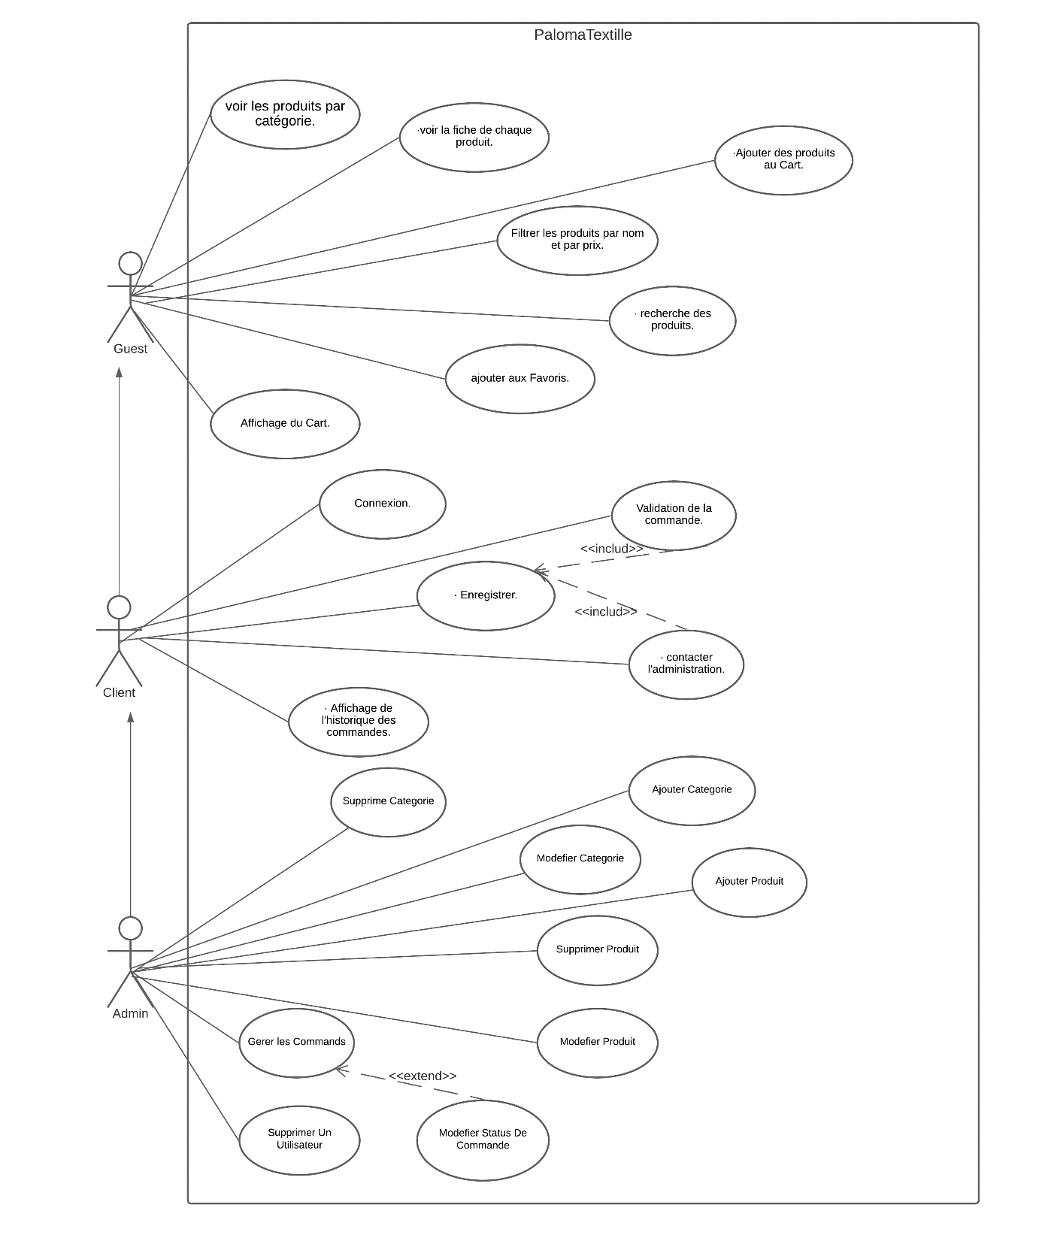
Diagramme des cas d'utilisation.

Slide 15
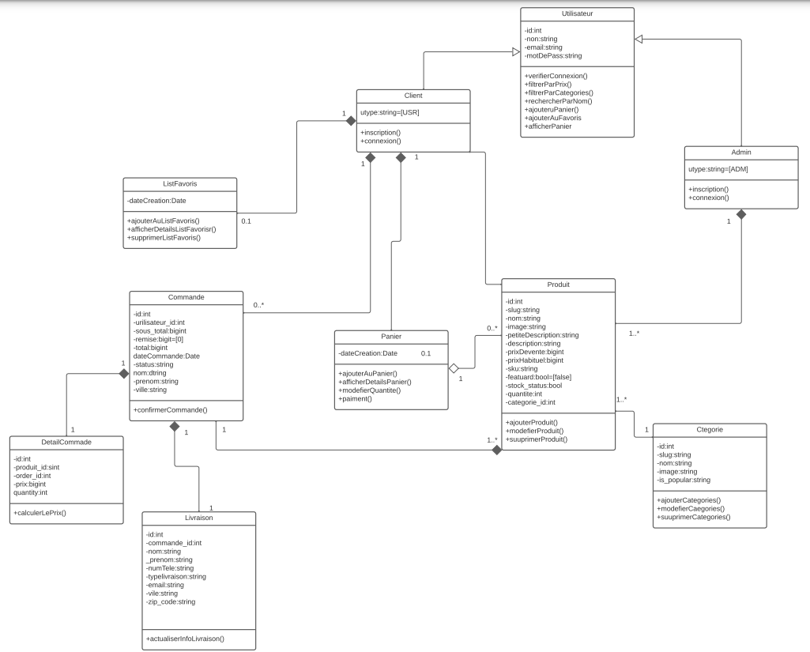
Diagramme de classe:

Slide 16
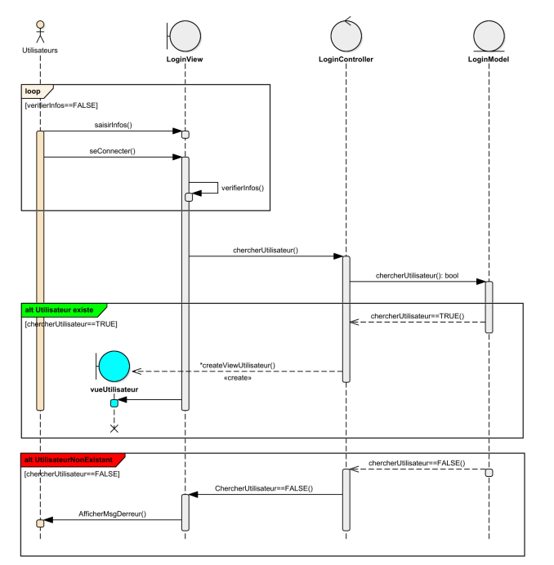
Diagramme de séquence :
Authentification :

Slide 17
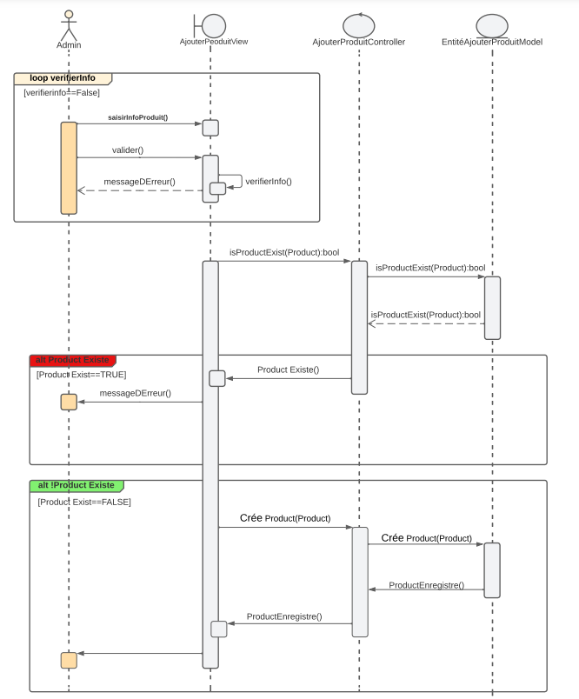
Diagramme de séquence:
Ajouter Produit :

Slide 18
Réalisation:

Slide 19




Technologies et Framework utilisées:

Slide 20
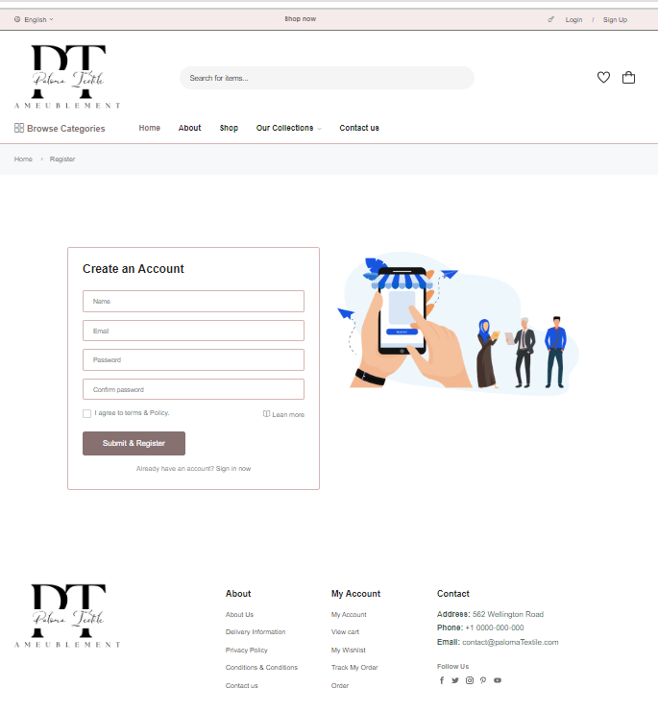
Démonstration:
Page S’inscrire:

Slide 21
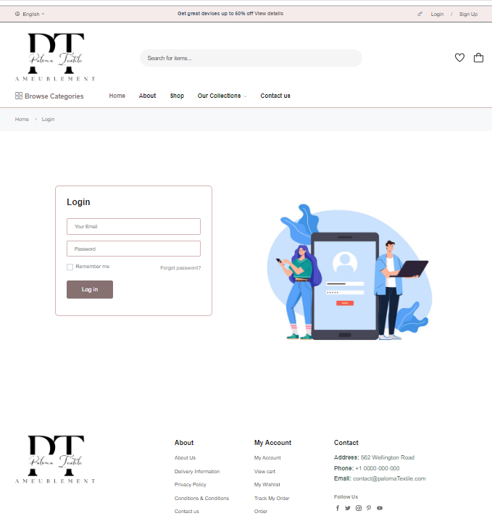
Page Connexion:

Slide 22
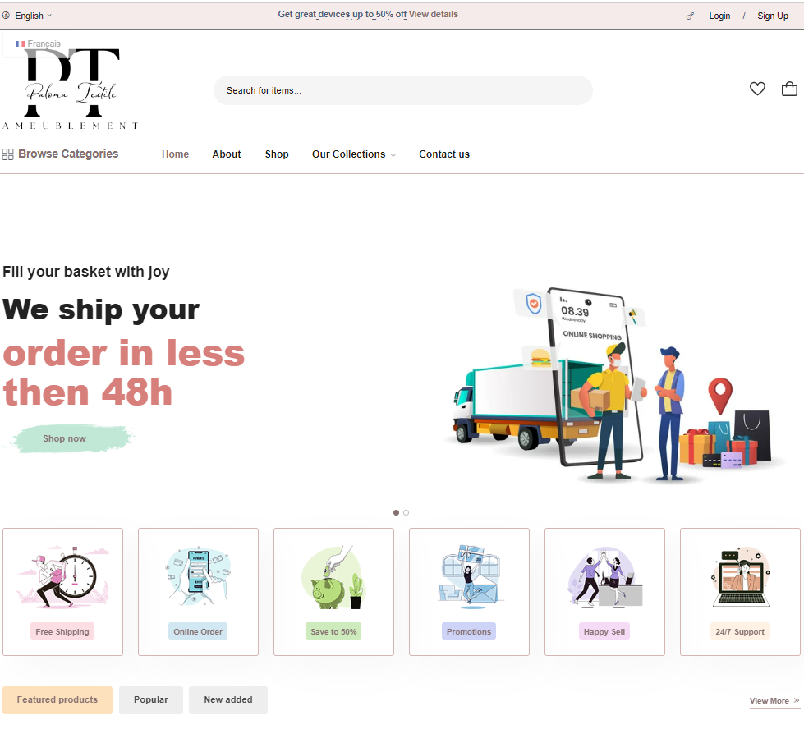
Page D’accueil:

Slide 23


Slide 24
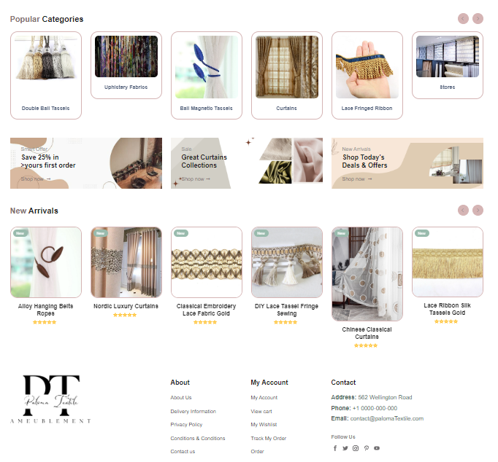

Slide 25
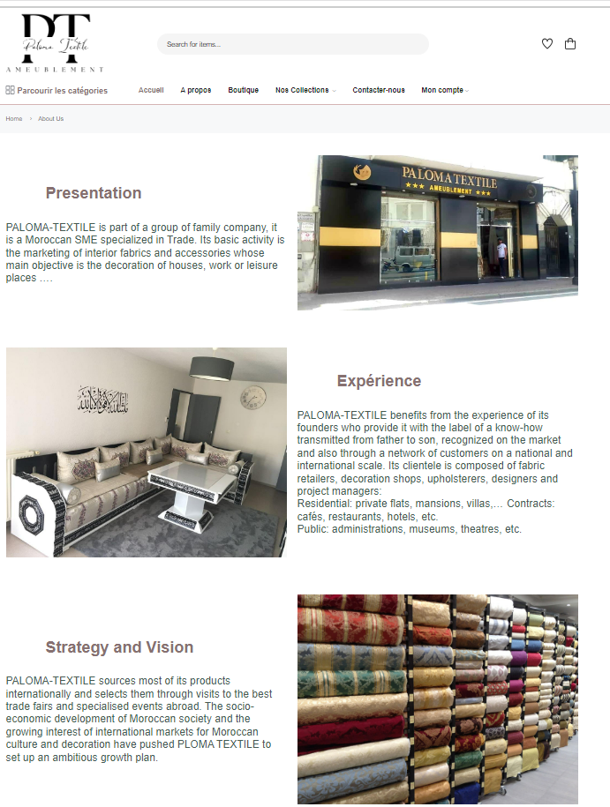
Page About nous:

Slide 26
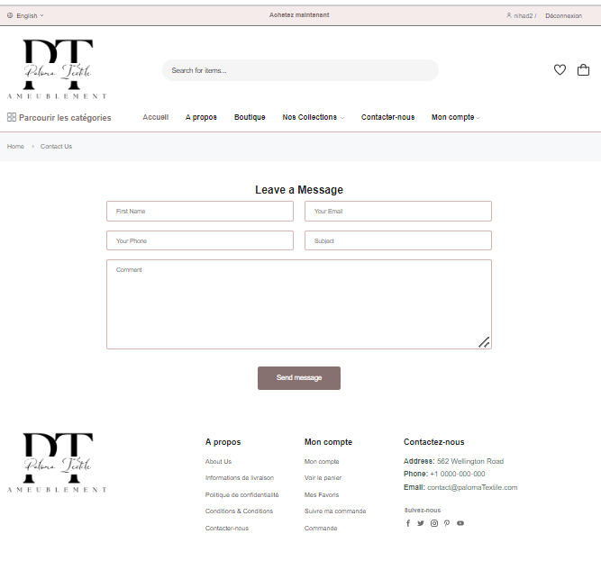
Page Contacter-nous:

Slide 27
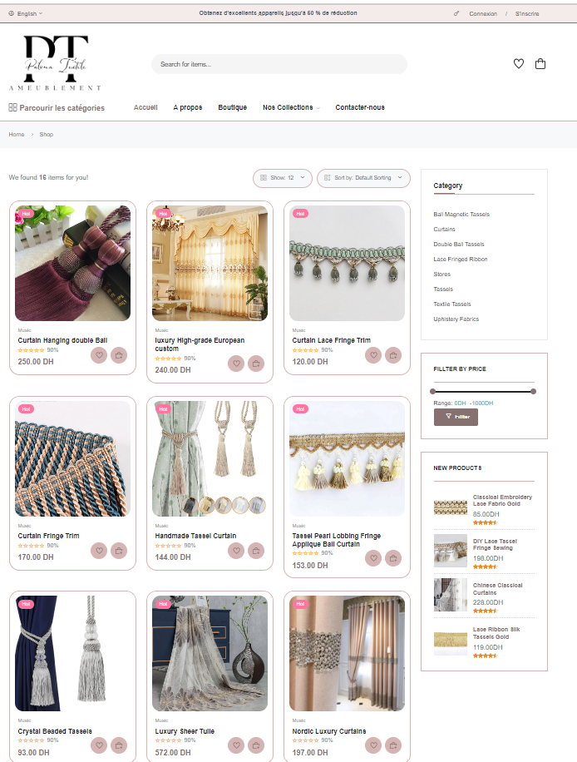
Page Boutique:

Slide 28
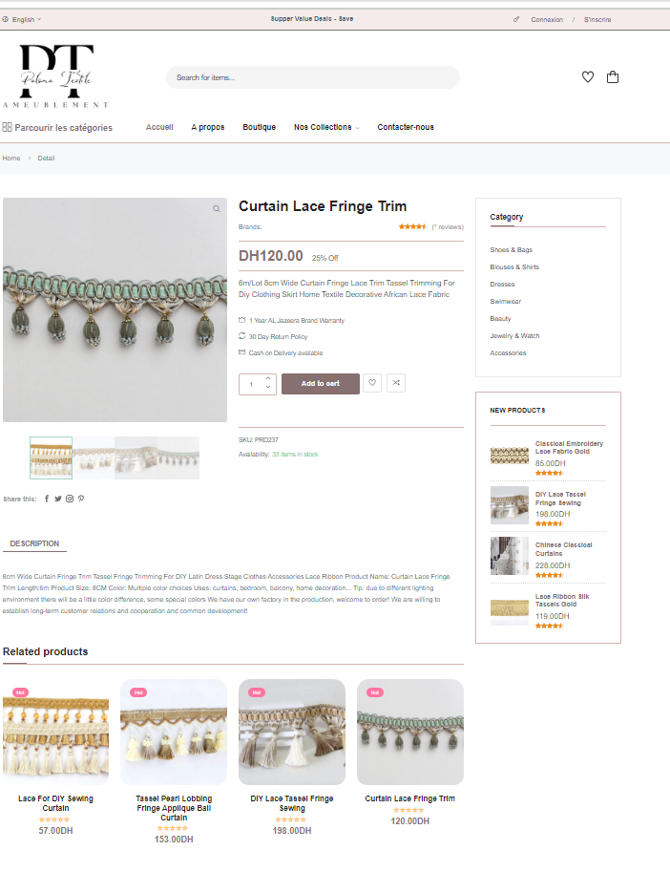
Page Détails produit:

Slide 29
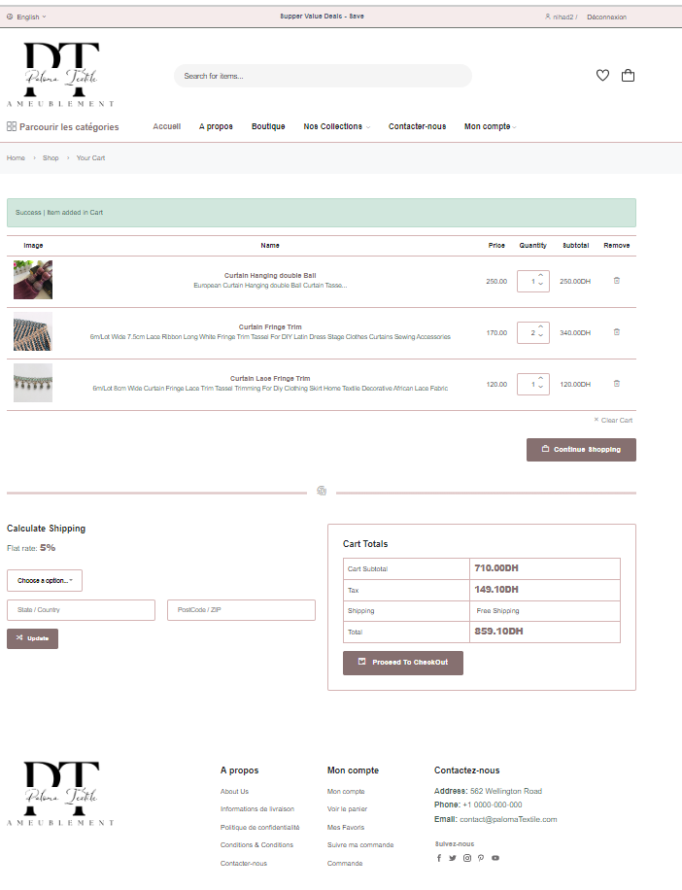
Page Pannier:

Slide 30
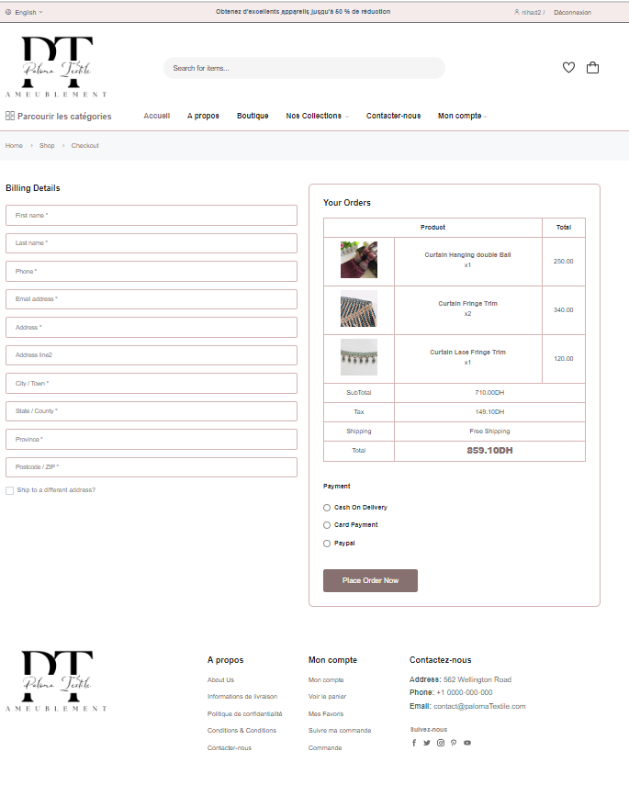
Page Paiement:

Slide 31
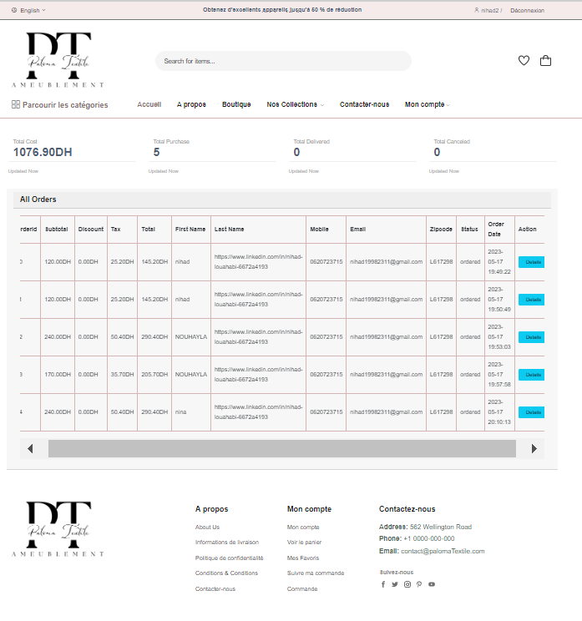
Page compte utilisateur:

Slide 32
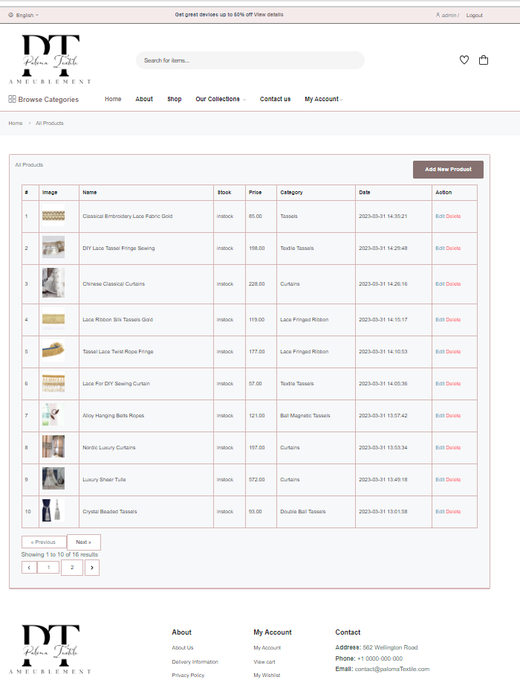
Page gestion produit:

Slide 33
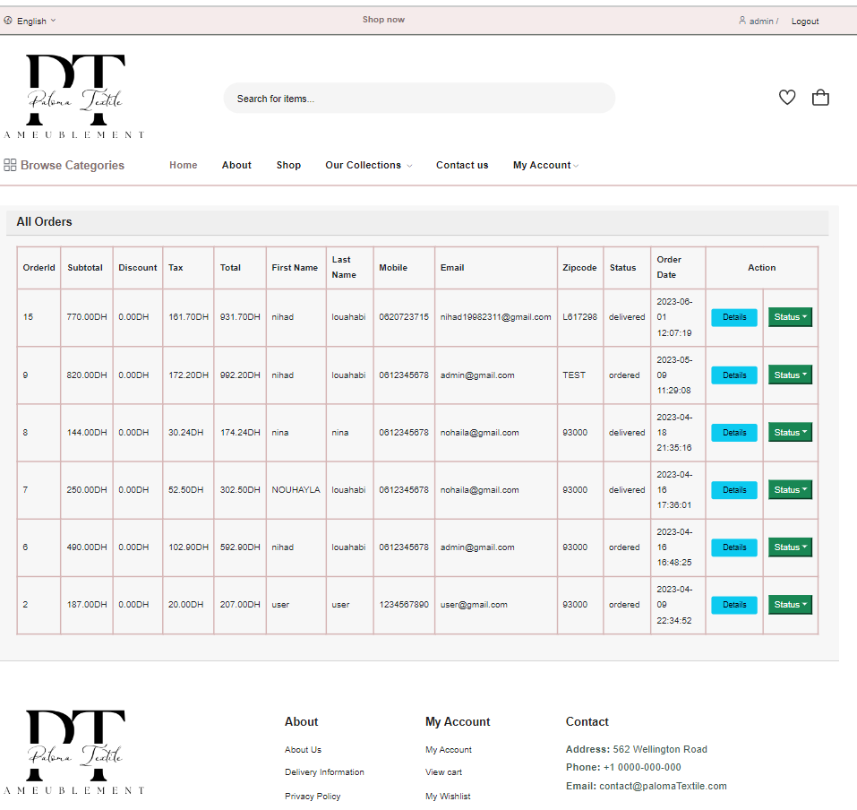
Page gestion des commandes:

Slide 34
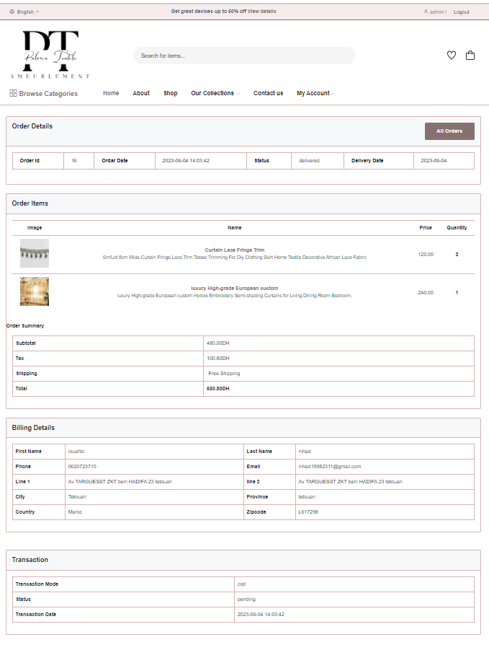
Page Détails commande:

Slide 35
Conclusion :
En conclusion, notre stage sur la réalisation d'un site e-commerce a été
une expérience incroyablement enrichissante. Nous avons pu découvrir
les rouages de l'industrie du commerce en ligne et acquérir une multitude
de compétences précieuses. Nous avons appris à gérer des produits
en ligne et à analyser les données pour prendre
des décisions éclairées.
Ce stage nous a permis de concrétiser nos connaissances théoriques en
les appliquant dans un contexte réel, renforçant ainsi notre confiance en
nous et notre motivation pour poursuivre une carrière dans le
domaine d’ informatique.

Slide 36


